Slide 1


David Martín Rafael Mendoza
Pablo Cabello

Slide 2



Slide 3


Slide 4
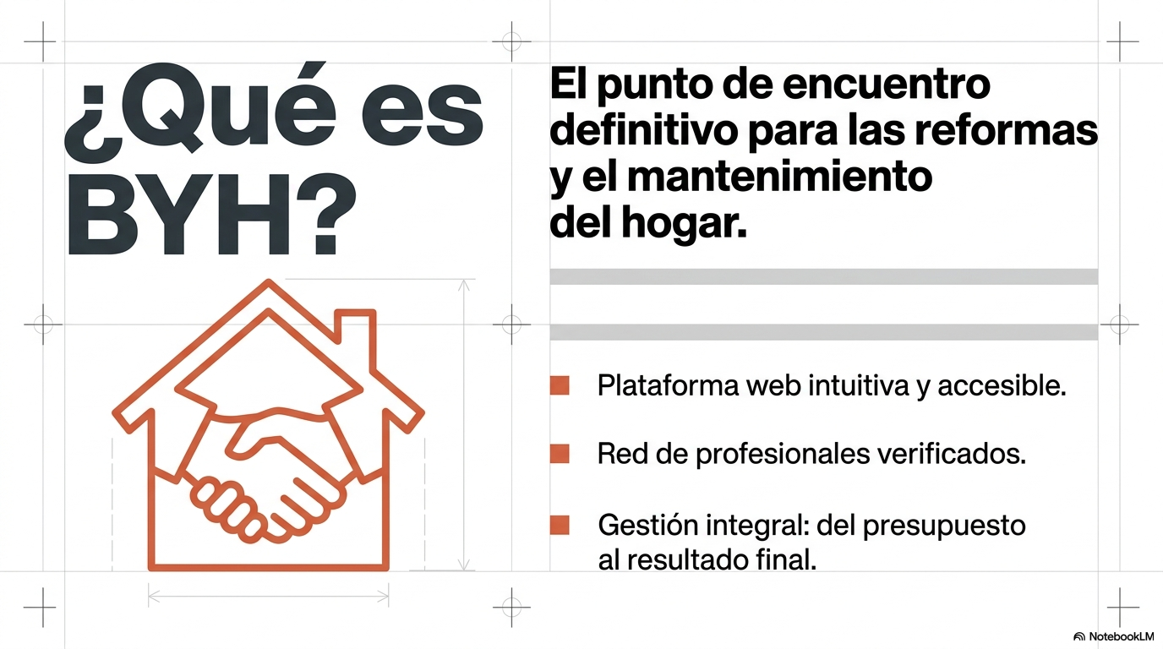

Slide 5


Slide 6
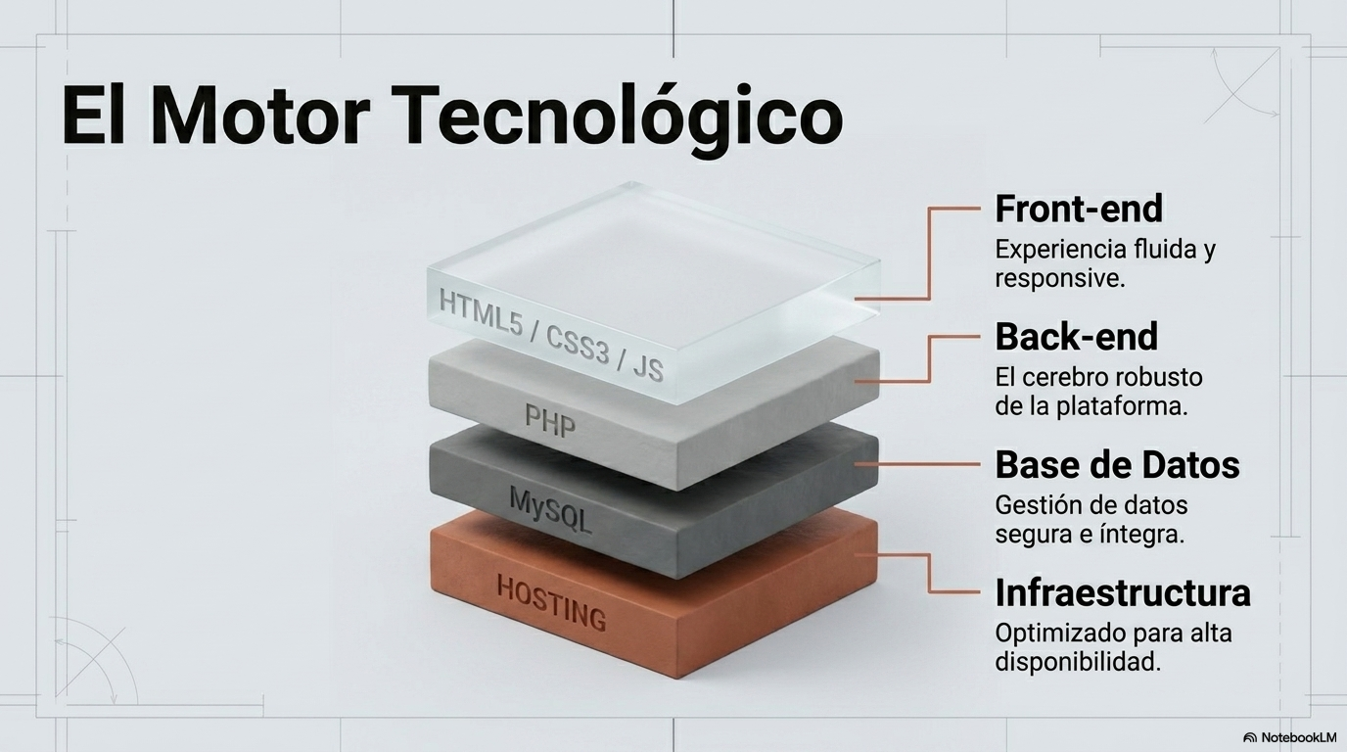

Slide 7
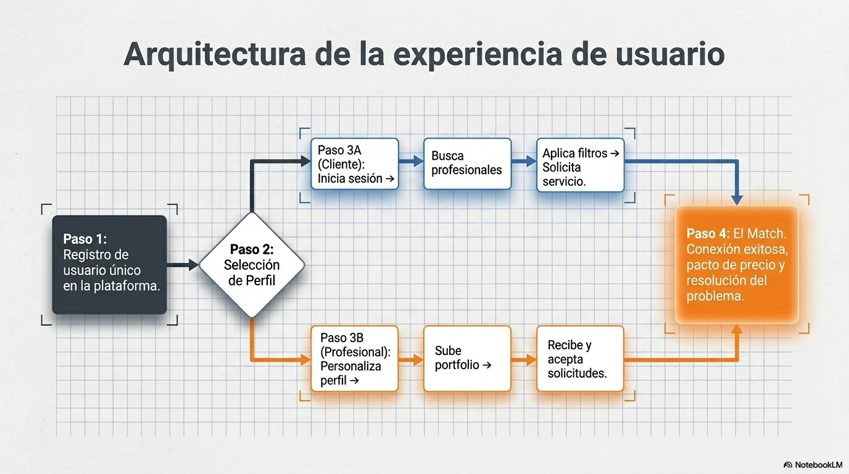

Slide 8
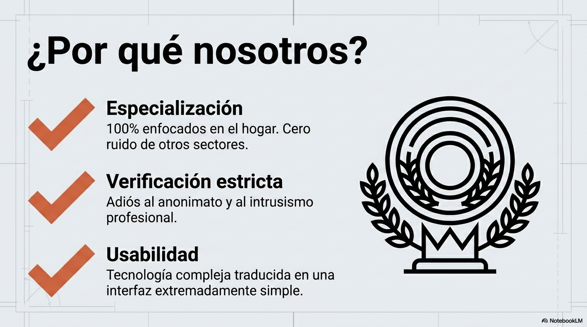

Slide 9


Slide 10


